Slide 1
最终评审
G07 · 郭伟进 阮精特 范品樟 林锴 麻克强
郭伟进
2025-06-15

Slide 2
目 录
CONTENTS
01
项目概述
02
项目计划
03
需求开发
04
需求管理
05
后续计划与其他设计
06
会议，评价及团建

Slide 3


01
项目概述

Slide 4
项目概述
为响应智慧校园建设号召，提升校务服务智慧化水平，切实便利师生校园生活，现拟开发基于大语言模型（LLM）的校务问答机器人。
为确保校务问答机器人能够真正满足校园实际需求，精准、全面地收集与分析需求至关重要。目前，各部门知识库格式、数据标准不统一，用户对智能服务的使用习惯、功能期望存在差异，这都增加了需求梳理的复杂性，亟待通过科学的需求项目计划来化解。

Slide 5
02
项目计划

Slide 6
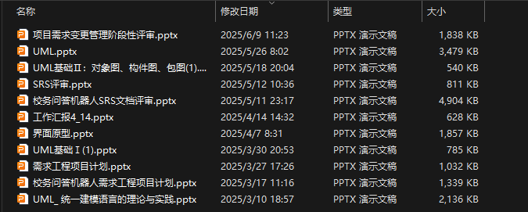
里程碑
对应评审条目1
1. 是否在每个里程碑阶段都准备了相关的演示材料？格式是否符合要求？整体效果如何？

Slide 7
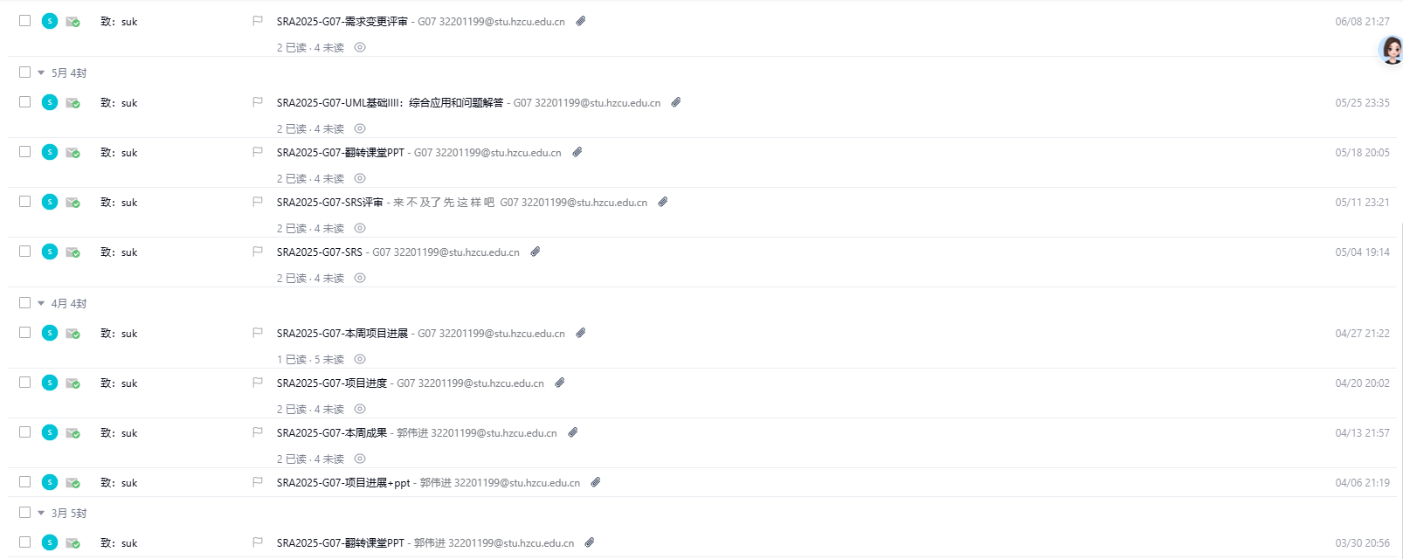
里程碑
对应评审条目2
2. 总体上，是否完成了大作业要求的全部的里程碑任务？是否按时提交？
单击此处添加标题文本
此处添加详细文本描述，建议与标题相关并符合整体语言风格，语言描述尽量简洁生动。尽量将每页幻灯片的字数控制在200字以内，据统计每页幻灯片的最好控制在5分钟之内。

Slide 8
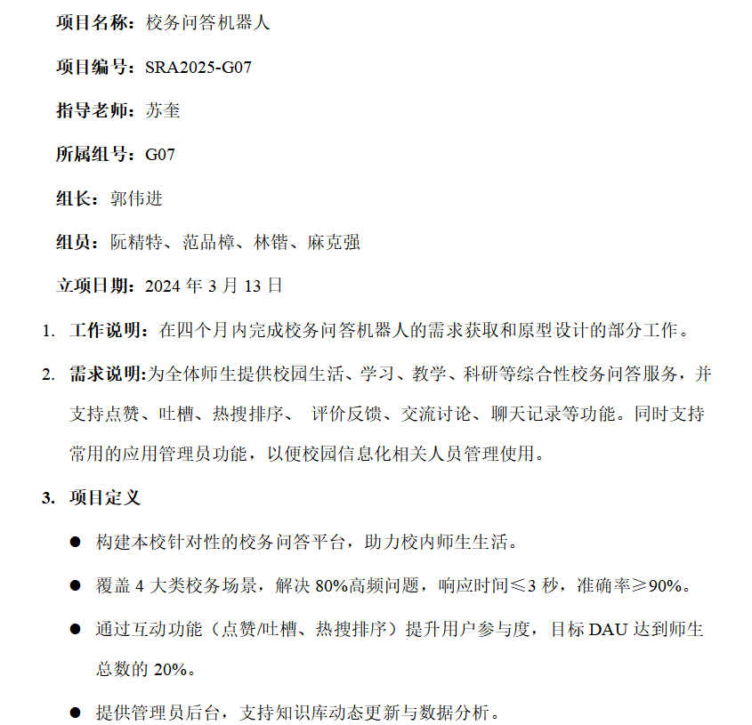
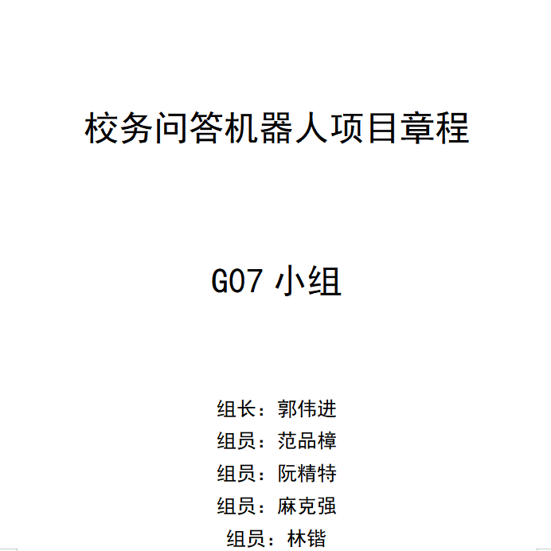
项目章程
对应评审条目3
3. 是否提交了项目章程？内容是否完整？

Slide 9
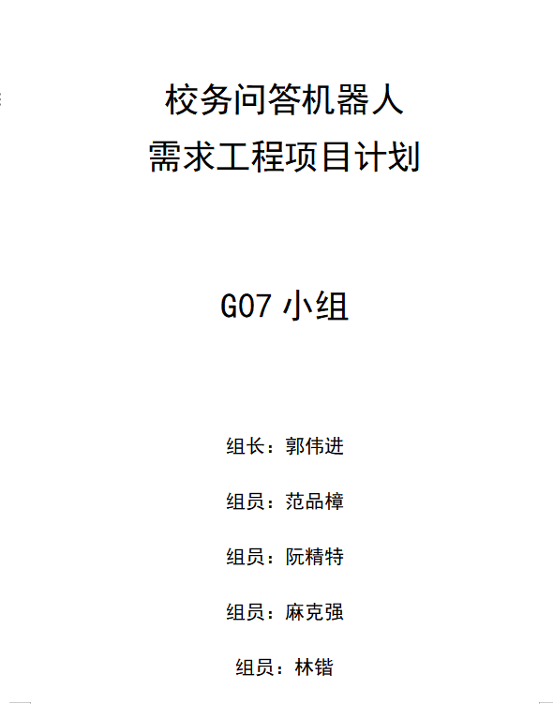
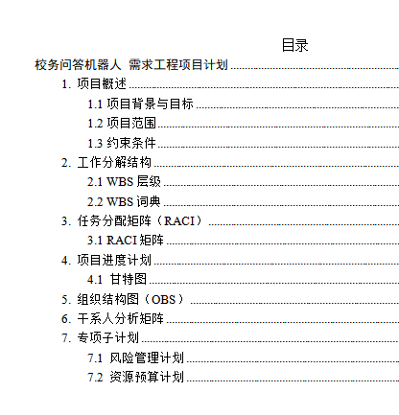
需求工程项目计划
对应评审条目4
4. 是否提交了需求项目计划？是否采用了模版？是否合适？
参考《PMBOK》第六版中对于需求工程项目计划的模板，并结合实际情况编写。

Slide 10
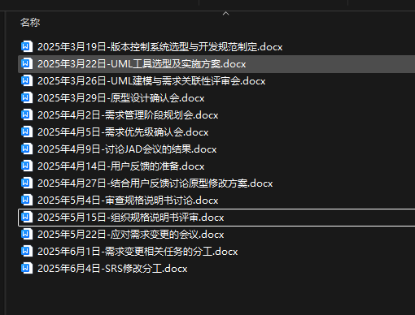
项目会议
对应评审条目5
5. 是否经常召开项目会议，并有会议记录？ 记录内容是否合理、有效、及时？
有效组内会议次数：14次

Slide 11
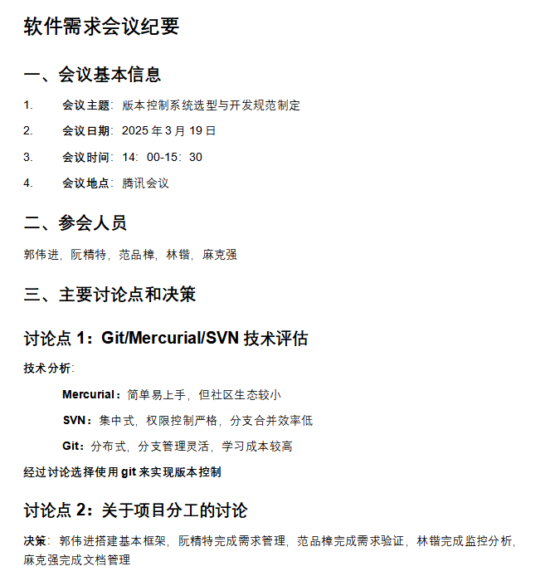
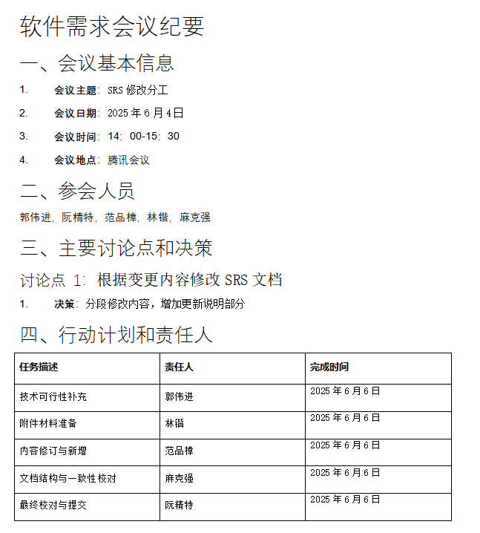
会议记录
对应评审条目5
5. 是否经常召开项目会议，并有会议记录？ 记录内容是否合理、有效、及时？

Slide 12
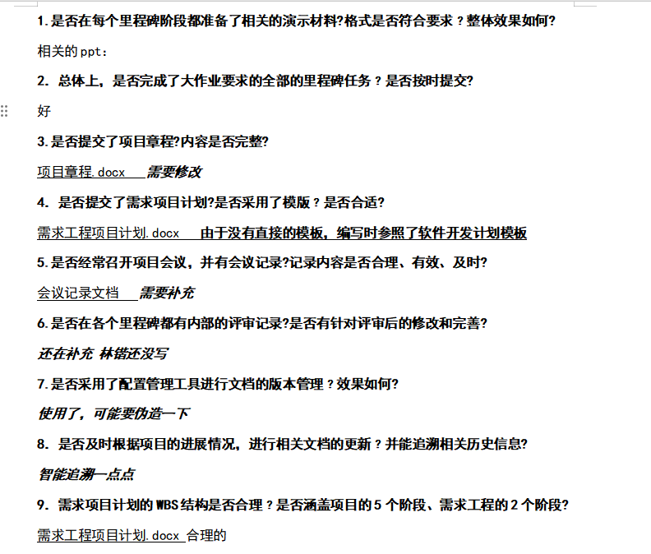
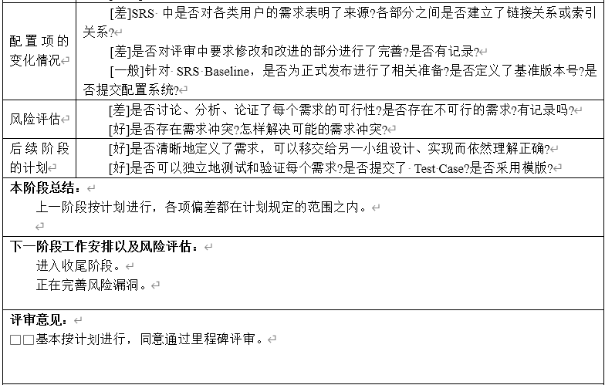
评审记录
对应评审条目6
6. 是否在各个里程碑都有内部的评审记录？是否有针对评审后的修改和完善？

Slide 13
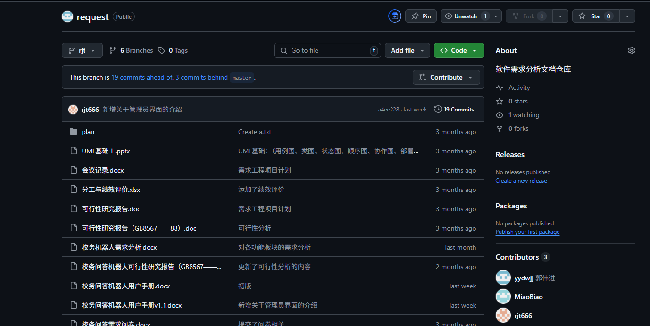
配置文档管理
对应评审条目7
7. 是否采用了配置管理工具进行文档的版本管理？效果如何？

Slide 14

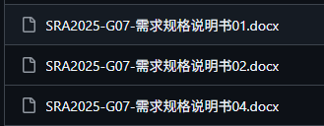
配置文档管理
对应评审条目8
8. 是否及时根据项目的进展情况，进行相关文档的更新？并能追溯相关历史信息？

Slide 15
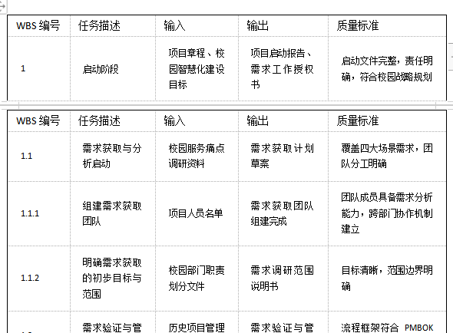
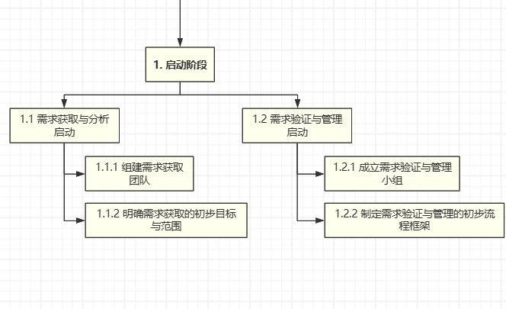
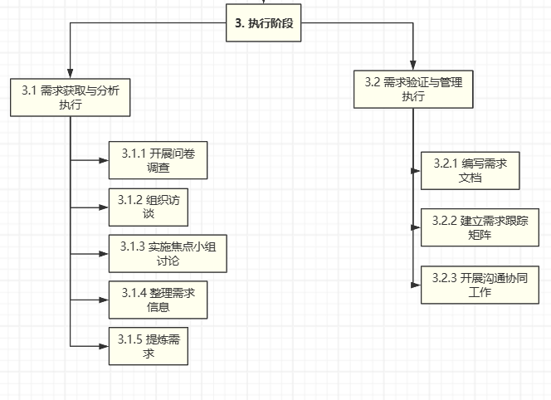
Project工具
对应评审条目9
9. 需求项目计划的 WBS 结构是否合理？是否涵盖项目的 5 个阶段、需求工程的 2 个阶段？

Slide 16
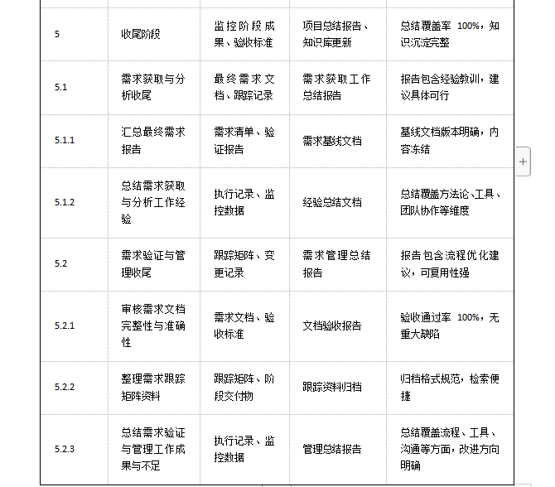
Project工具
对应评审条目9
9. 需求项目计划的 WBS 结构是否合理？是否涵盖项目的 5 个阶段、需求工程的 2 个阶段？

Slide 17
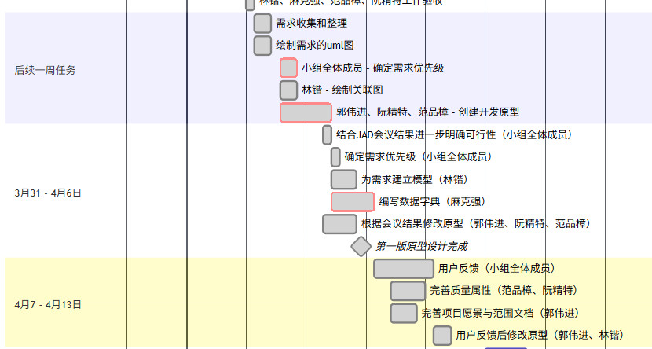
Project工具
对应评审条目11
11. 是否采用了 Project 工具绘制了 GANTT 图？是否准确？在相应的网络图中，是否明确了里程碑？

Slide 18
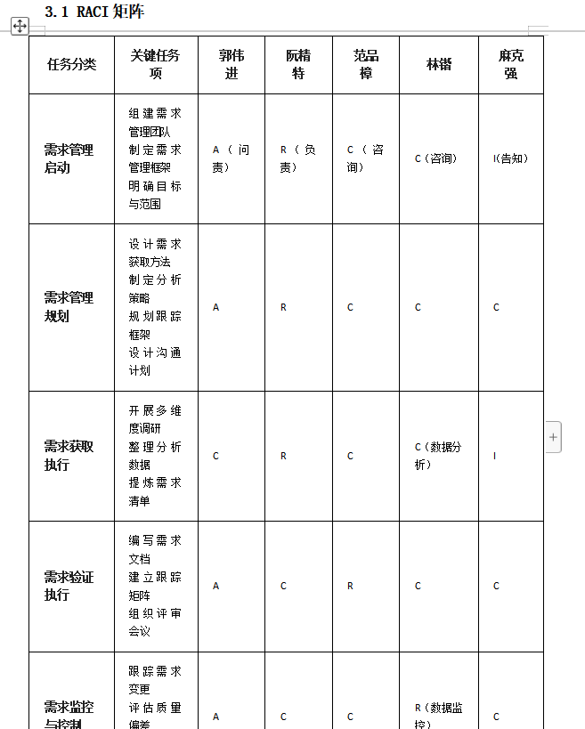
Project工具
10. 需求计划中是否明确的给每个组员分配了任务？分配是否合理？
13. 最终的计划中是否存在与实际情况的偏差？是否有资源分配不平均或人员过载的情况？为什么？
对应评审条目10，13

Slide 19
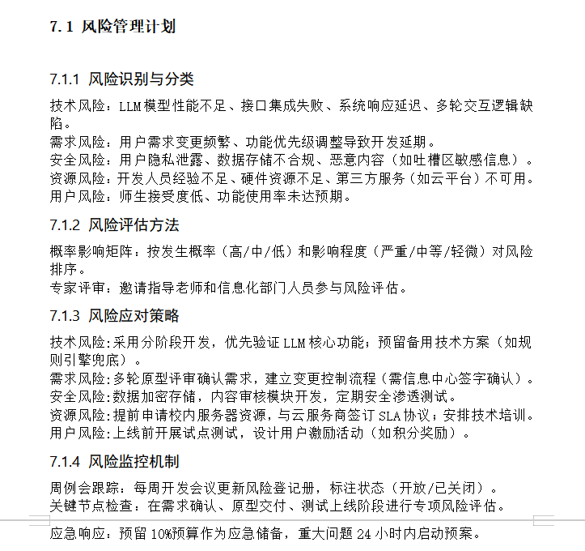
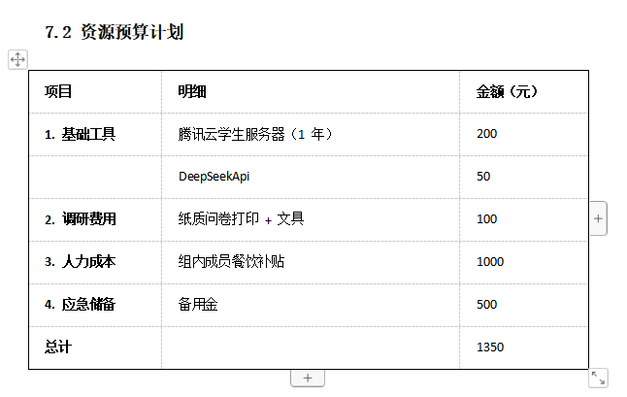
项目子计划
对应评审条目12
12. 需求计划中是否包含了项目计划的必要子计划？比如：风险、人力资源、预算等等

Slide 20
03
需求开发

Slide 21
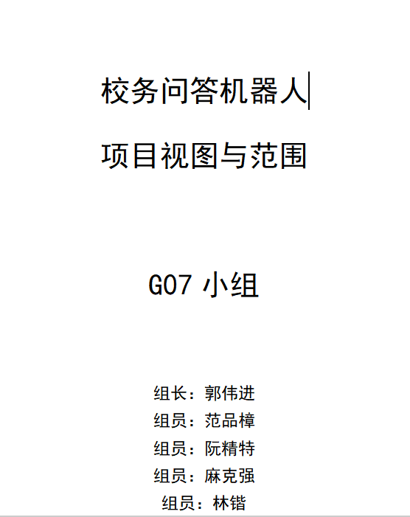
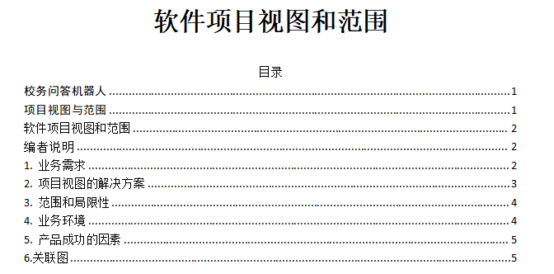
愿景与范围
对应评审条目14
14. 是否提交了 Vision & Scope 文档？是否采用了 Context Diagram？内容是否完整？

Slide 22
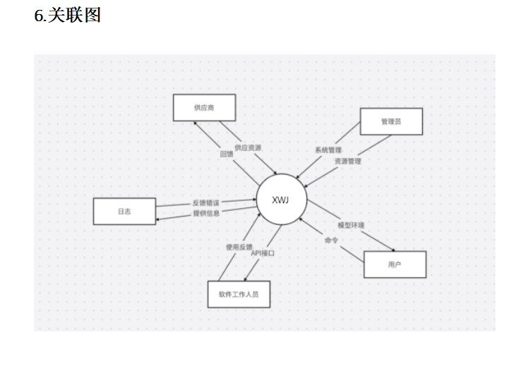
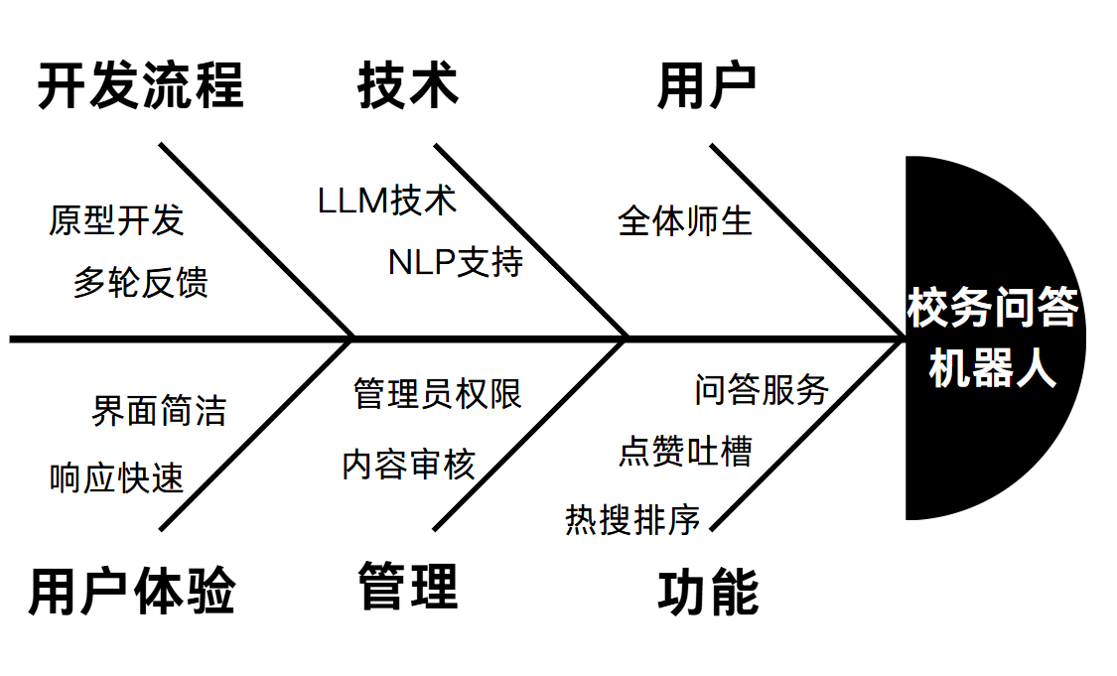
愿景与范围
对应评审条目14
14. 是否提交了 Vision & Scope 文档？是否采用了 Context Diagram？内容是否完整？

Slide 23
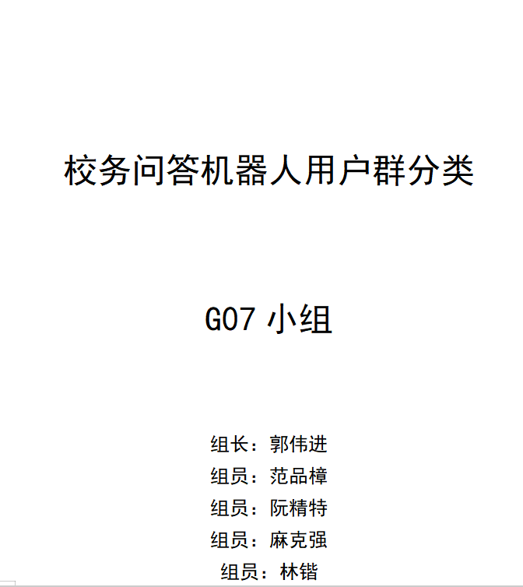
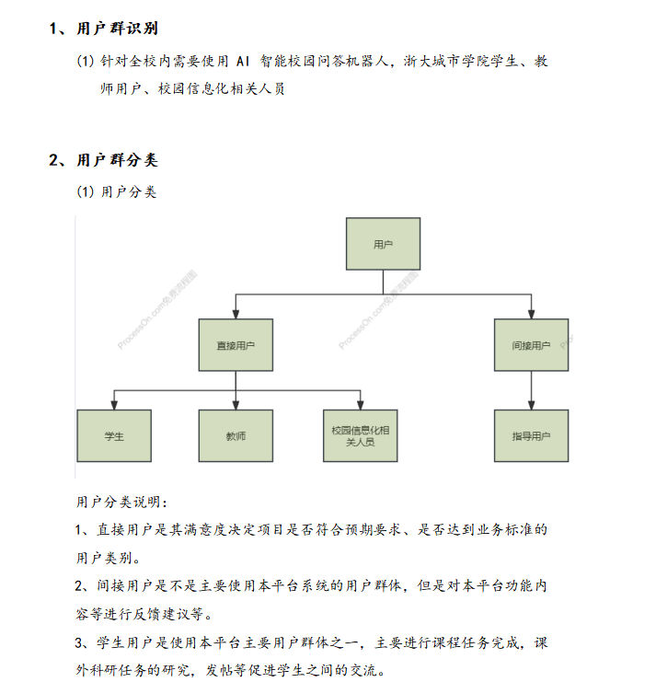
用户群分类
对应评审条目15
15. 是否识别了用户群？找到了相关的用户代表？明确了相关职责？
用户群分类

Slide 24
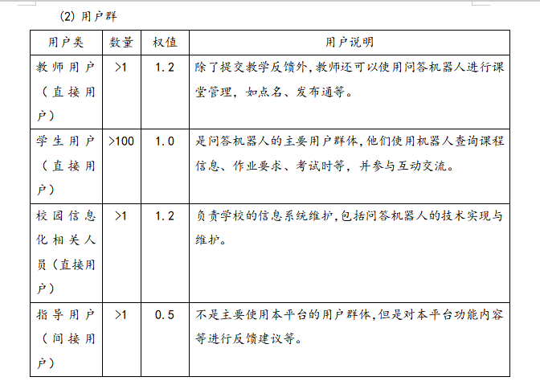
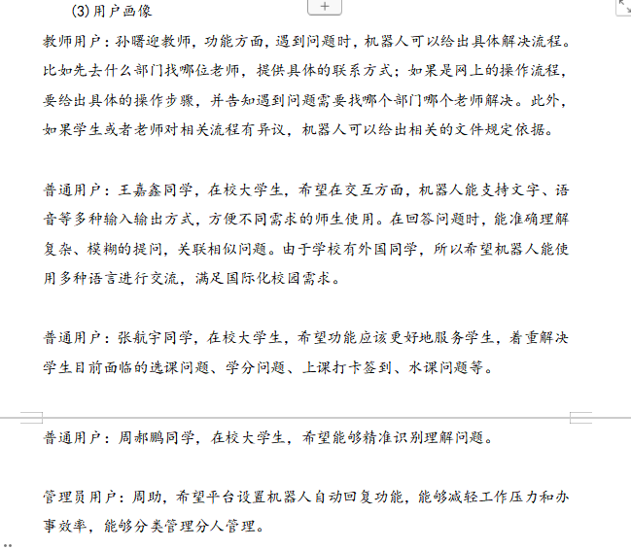
用户群分类
对应评审条目15，16
15. 是否识别了用户群？找到了相关的用户代表？明确了相关职责？
16. 是否对用户群和用户代表进行了分类？

Slide 25
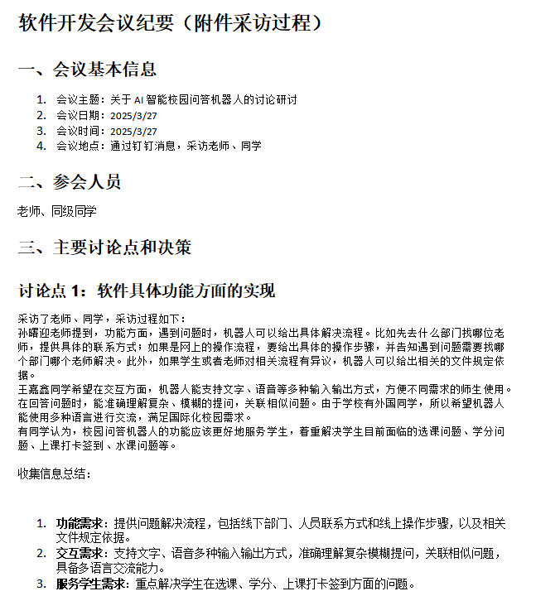
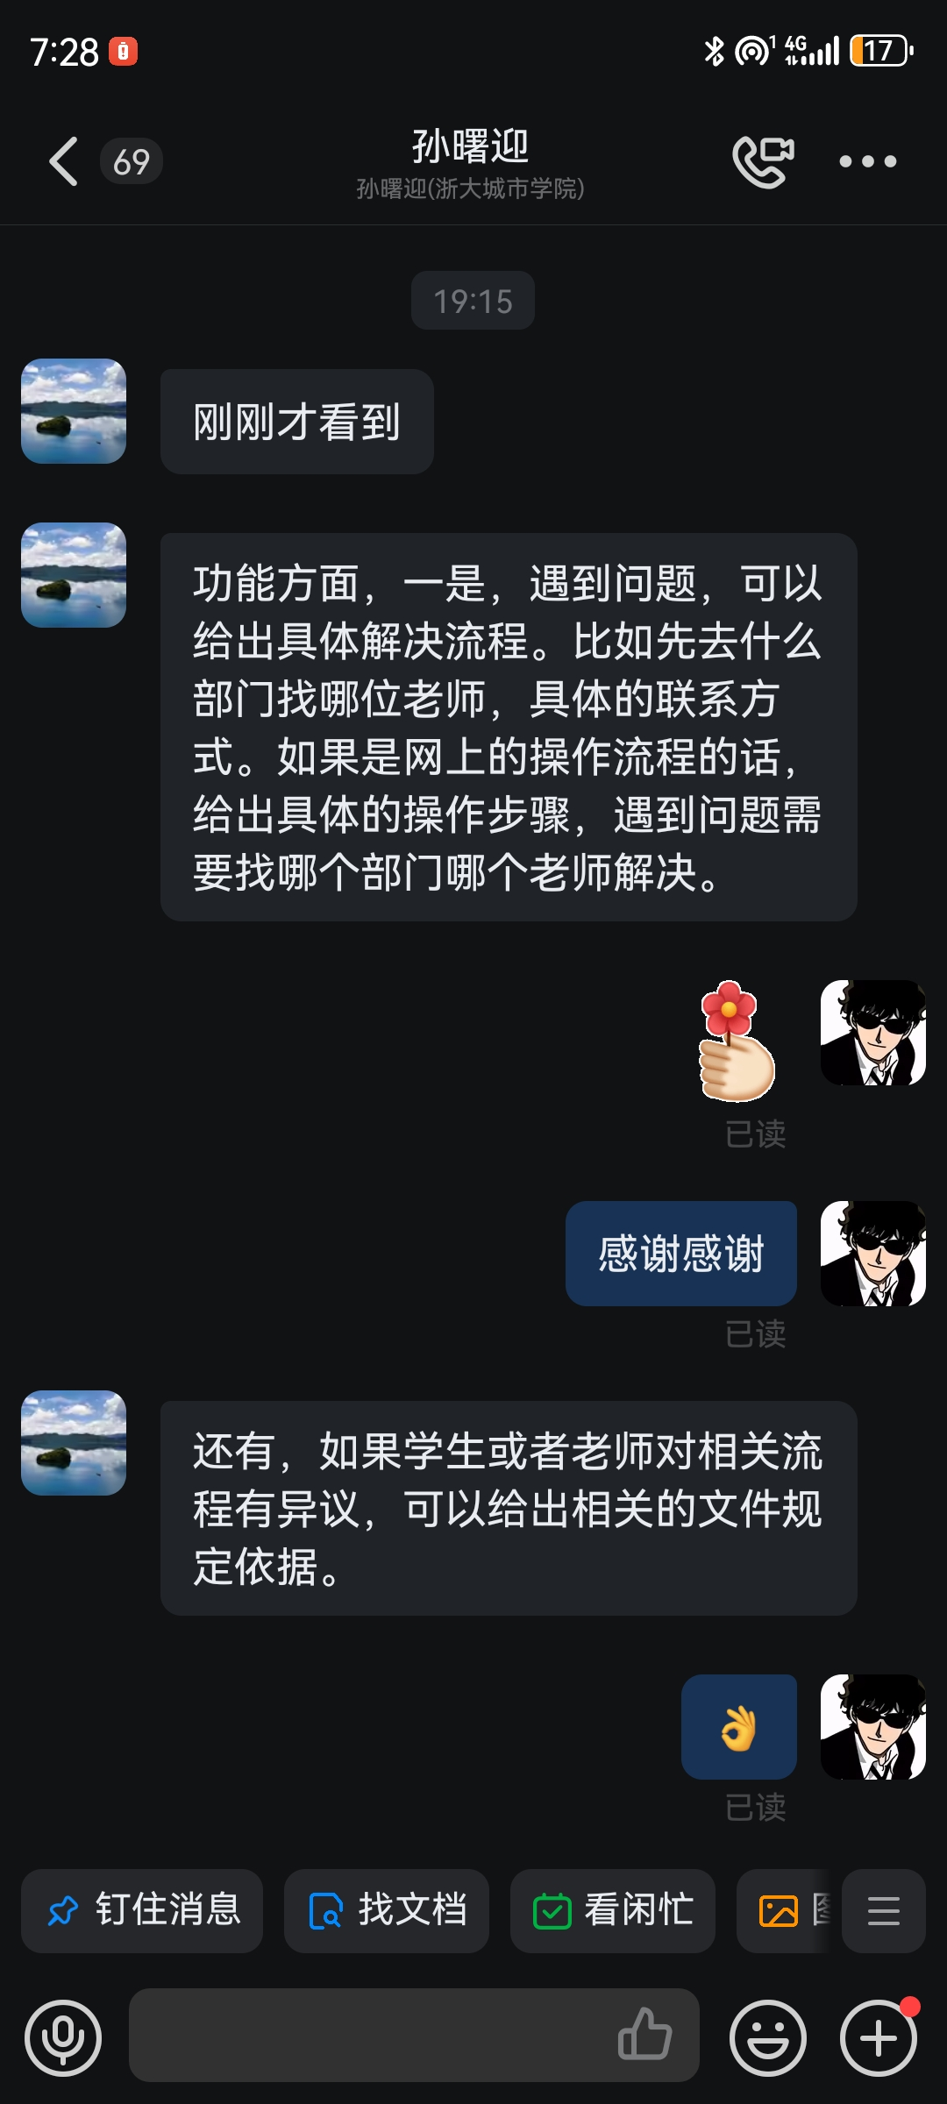
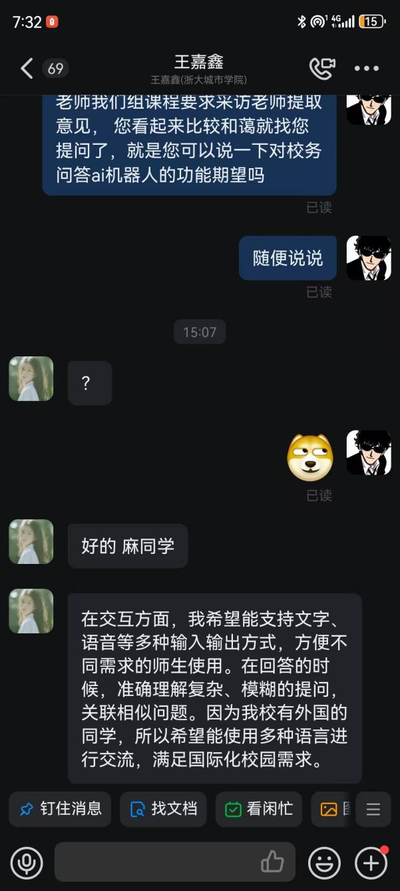
邀请用户代表
对应评审条目15
15. 是否识别了用户群？找到了相关的用户代表？明确了相关职责？

Slide 26
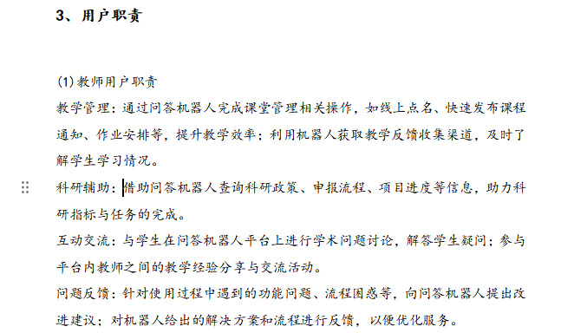
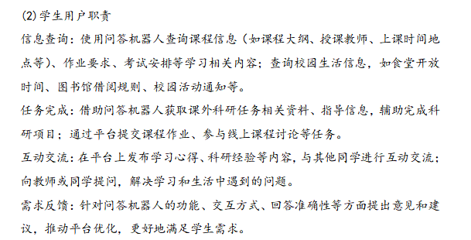
邀请用户代表
对应评审条目15
15. 是否识别了用户群？找到了相关的用户代表？明确了相关职责？

Slide 27
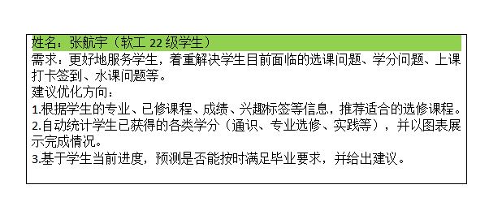
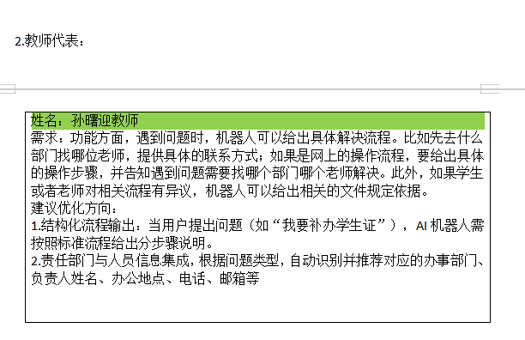
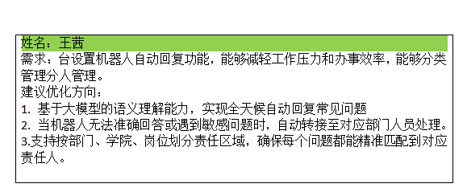
需求确认
对应评审条目17
17. 是否对每个用户代表都进行了需求获取和确认？

Slide 28
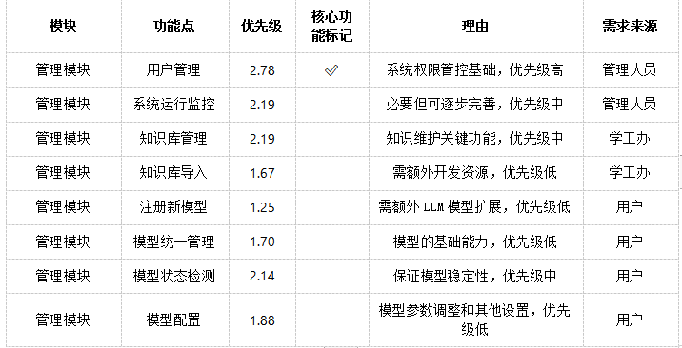
需求确认
对应评审条目17
17. 是否对每个用户代表都进行了需求获取和确认？

Slide 29
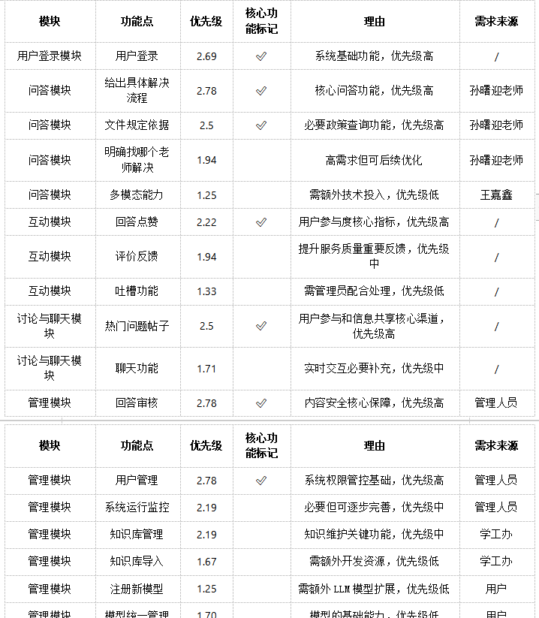
需求优先级
对应评审条目22，27
22. 是否对每个用户的需求进行了优先级打分和排序？具体的量化方法是什么？合适、有效吗？
27. 是否对全部的用户的需求进行了优先级排序
使用QFD方法进行排序

Slide 30
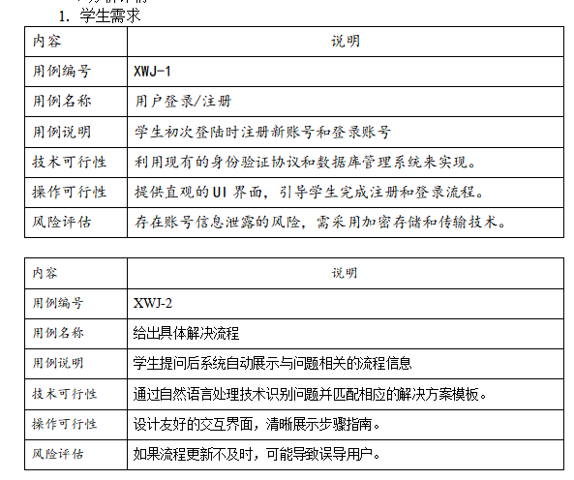
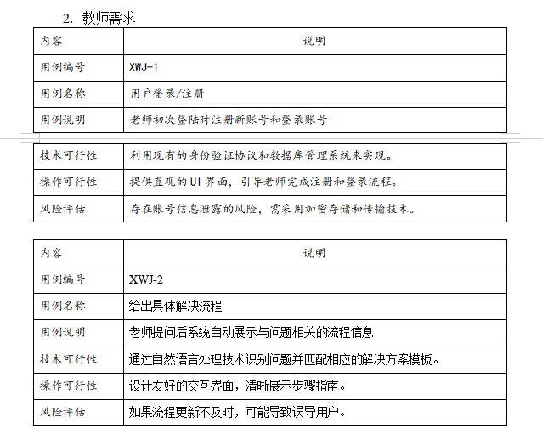
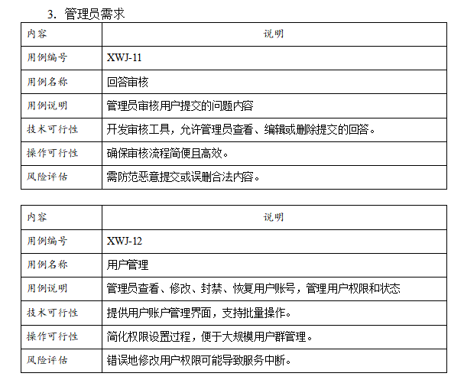
需求可行性分析
对应评审条目23
23. 是否讨论、分析、论证了每个需求的可行性？是否存在不可行的需求？有记录吗？

Slide 31
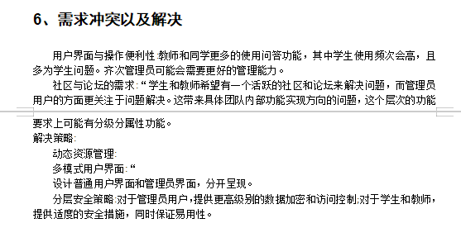

优先级排序及需求冲突
对应评审条目28
28. 需求优先级排序是否考虑了用户群的分类？是否存在需求冲突？怎样解决可能的需求冲突？

Slide 32
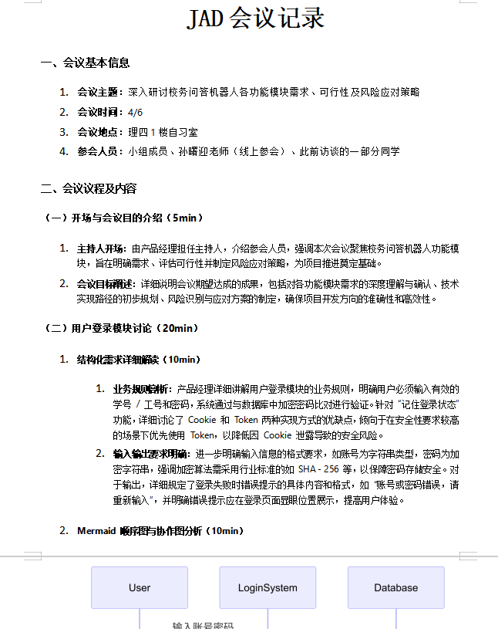
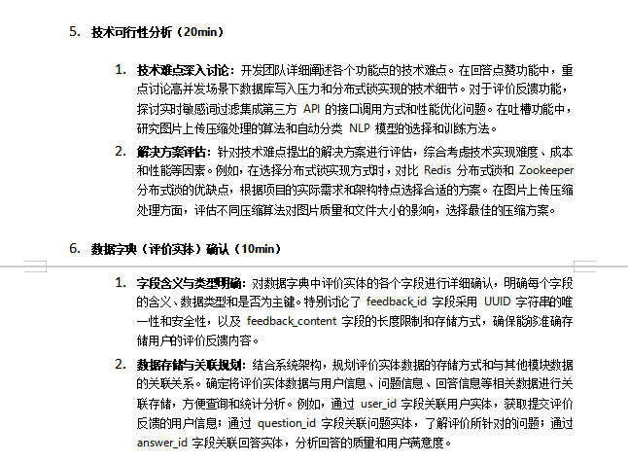
JAD会议
对应评审条目24
24. 是否召开了 JAD 会议？有没有会议记录？内容是否完整、有效？

Slide 33
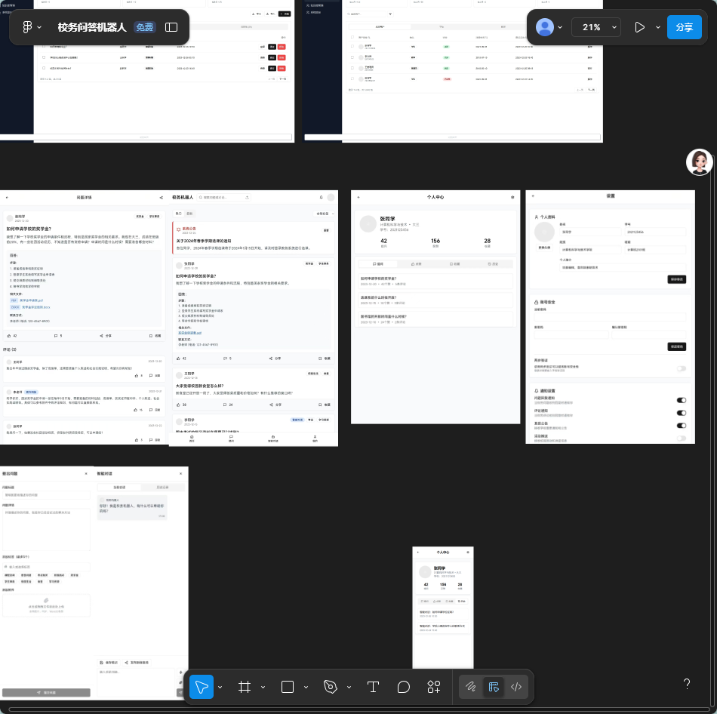
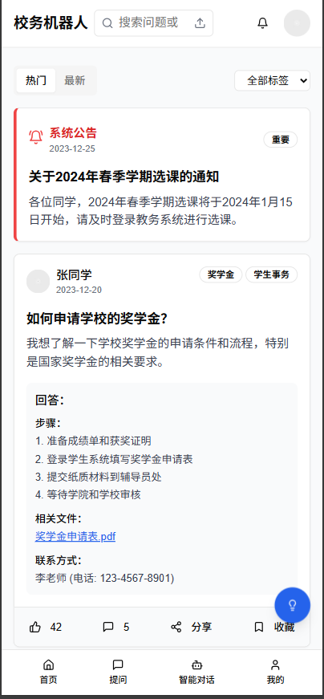
界面原型
对应评审条目18
18. 是否制定了相关原型来辅助获取过程？原型制作是否采用了工具？效果如何？

Slide 34
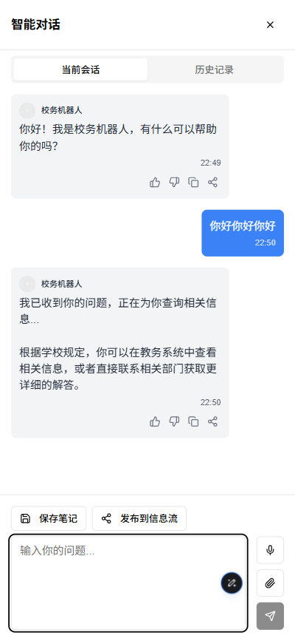
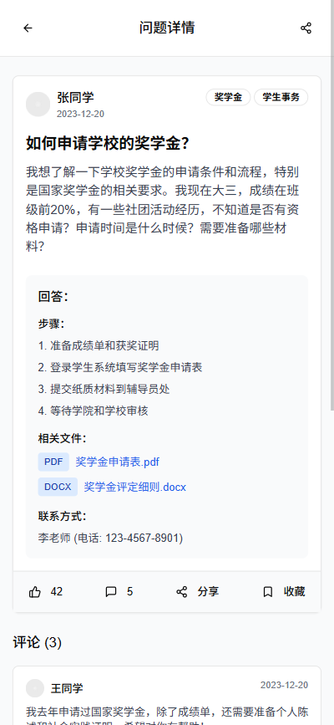
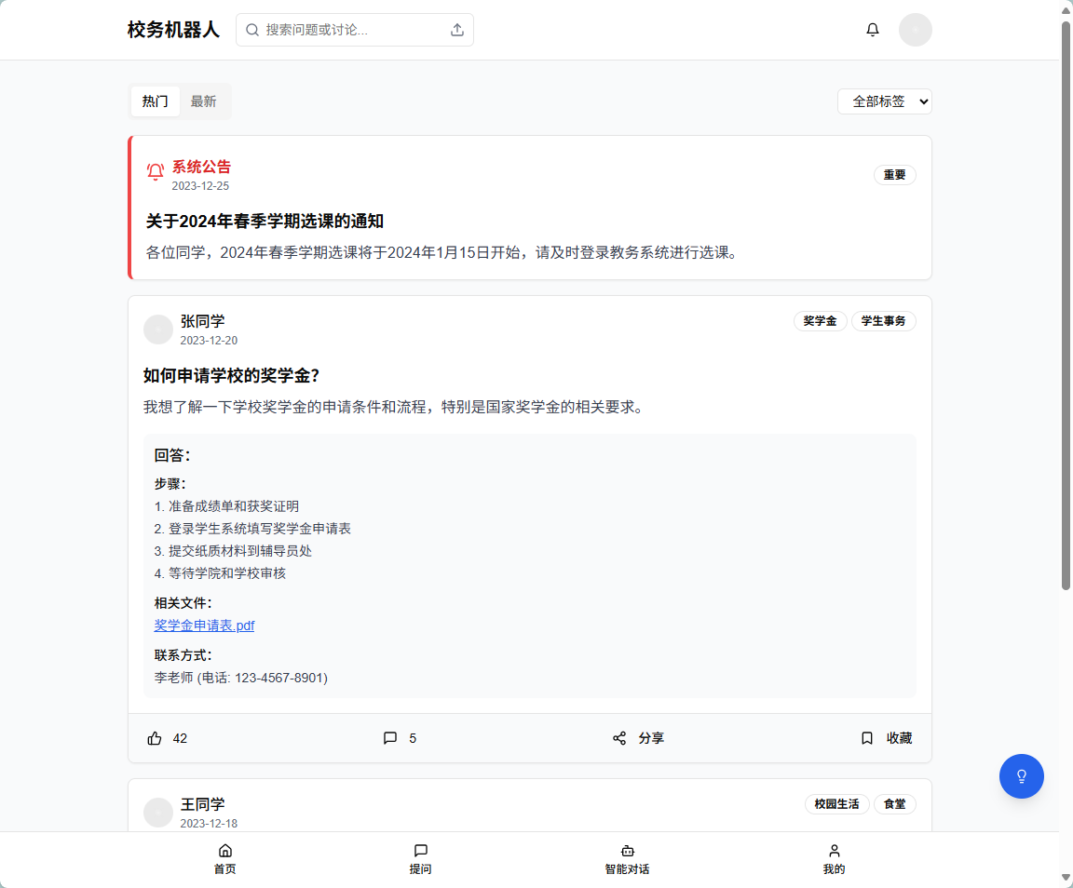
界面原型
对应评审条目46，47
46. 界面原型是否达到了高保真的效果？交互使用是否便捷、有效？
47. 是否考虑了移动端的访问？界面是否合适移动终端？使用是否便捷、有效？

Slide 35


用例文档
对应评审条目19
19. 是否将每个用户的需求描述为用例文档？是否采用模版？模版是否合适？

Slide 36



用例图&对话框图
对应评审条目20
20. 用例文档（以管理员用户为例）是否包含了用例图、用例场景说明、界面原型、DM？采用了那些工具？是否合适、有效？

Slide 37

软件需求规格说明书
对应评审条目25，26
25. 是否清晰地定义了需求，可以移交给另一小组设计、实现而依然理解正确？
26. 提交的 SRS 在内容上是否完整？是否考虑了功能和非功能的需求？是否达到要求的下限？
使用 GB/T９３８５—２００８ 计算机软件需求规格说明规范
SRS共164页，41597字

Slide 38


功能性需求
对应评审条目26
26. 提交的 SRS 在内容上是否完整？是否考虑了功能和非功能的需求？是否达到要求的下限？

Slide 39


非功能性需求
对应评审条目21，26
21. 是否记录了每个用户的非功能性需求？描述是否正确？
26. 提交的 SRS 在内容上是否完整？是否考虑了功能和非功能的需求？是否达到要求的下限？

Slide 40

索引关系
对应评审条目32
32. SRS 中是否对各类用户的需求表明了来源？各部分之间是否建立了链接关系或索引关系？

Slide 41


数据字典
对应评审条目29
29. SRS 中是否包含了数据字典？定义的方法是否正确？内容是否完整、准确？

Slide 42

ER图
对应评审条目30
30. 是否在数据字典的基础上定义了 ER 图？准确吗？

Slide 43


需求分析说明-UML工具
对应评审条目33，34
33. 针对需求的复杂关节，是否使用了 UML 工具进行了进一步的需求分析说明？具体是什么？
34.对描述需求所使用的 UML 图例是否与需求对象合适、匹配？描述是否准确？
构件图
用例图

Slide 44

需求分析说明-UML工具
对应评审条目33，34
33. 针对需求的复杂关节，是否使用了 UML 工具进行了进一步的需求分析说明？具体是什么？
34.对描述需求所使用的 UML 图例是否与需求对象合适、匹配？描述是否准确？
顺序图

Slide 45

需求分析说明-UML工具
对应评审条目33，34
33. 针对需求的复杂关节，是否使用了 UML 工具进行了进一步的需求分析说明？具体是什么？
34.对描述需求所使用的 UML 图例是否与需求对象合适、匹配？描述是否准确？
协作图

Slide 46

实现环境和运行环境
对应评审条目31
31. SRS 中是否对定义了系统的实现环境？运行环境？
1.运行环境
软件环境
Windows 10/Mac OS
硬件环境
5台个人计算机

Slide 47


测试用例
对应评审条目35
35. 是否可以独立地测试和验证每个需求？是否提交了 Test Case？是否采用模版？

Slide 48

测试用例
对应评审条目36
36. Test Case 的设计采用的是什么方法？数量多少？够吗？有效吗？
测试用例共77条
覆盖所有功能点，对于易出错的场景比如登录注册，有较为全面的测试用例。
对于模型有专门的测试

Slide 49



测试用例
对应评审条目36
37. 为便于 SRS 的理解和评审，是否提交了初步的 User Manual？描述是否正确、有效？

Slide 50

小组评审
对应评审条目38
38. 是否对 SRS 进行了正式的内部评审？是否有评审记录？

Slide 51


完善
对应评审条目39
39. 是否对评审中要求修改和改进的部分进行了完善？是否有记录？

Slide 52

SRS Baseline
对应评审条目40
40. 针对 SRS Baseline，是否进行了正式的发布？是否定义了基准版本号？是否提交配置系统？

Slide 53
04
需求管理

Slide 54

需求管理工具
对应评审条目41
41. 针对需求的管理，是否采用了需求管理工具？是否把全部需求录入工具？是否建立了跟踪链接矩阵？

Slide 55

需求管理工具
对应评审条目41
41. 针对需求的管理，是否采用了需求管理工具？是否把全部需求录入工具？是否建立了跟踪链接矩阵？

Slide 56


CCB委员会成员
对应评审条目42
42. 针对项目的需求变化，是否建议了 CCB 组织和人选？为什么？

Slide 57

CCB干系人
对应评审条目42
42. 针对项目的需求变化，是否建议了 CCB 组织和人选？为什么？

Slide 58

普通用户变更申请表
对应评审条目43
43. 针对用户的需求变化，是否提交了需求变更申请报告? 内容是否完整?

Slide 59

变更影响分析
对应评审条目44
44. 是否采用了需求管理工具对用户的需求变化进行了需求变更影响分析？效果如何？

Slide 60


变更影响
对应评审条目45
45. 针对变更的影响，在项目计划中，建议的变更影响任务的执行顺如何序、依赖性、工作量或进度？

Slide 61
05
后续计划与其他设计

Slide 62

后续安排
对应评审条目48
48. 项目阶段性工作中，后续设计，开发，部署，测试等阶段的计划性安排是否完成？

Slide 63


设计
对应评审条目49
49. 是否还完成了课程作业要求的工作阶段之外的工作？比如：设计、实现等

Slide 64
06
会议，评价及团建

Slide 65


团建活动
对应评审条目50
50. 项目过程中，是否进行了 Team Building？目的是什么？方式是什么？是否有效？
我们在理四大沙发进行了team building
主要内容是 共同编写了团队契约，之后紧张刺激的进行了一把游戏王。

Slide 66
郭伟进
对应评审条目53
53. 项目总结报告中是否给出了每个项目成员的合适评价？是否进行了成员的绩效排序和打分？
任务的分配，原型界面的制作，审核和修改任务成果，文档的主要编写人员。在项目生命周期的各个阶段担任领导者和协调者的角色，还负责组织小组会议，团建活动，通过这些工作，努力确保团队按时、按质、按预算完成任务。
95.6

Slide 67
阮精特
对应评审条目53
53. 项目总结报告中是否给出了每个项目成员的合适评价？是否进行了成员的绩效排序和打分？
多数汇报与翻转课堂PPT的制作，用户手册、项目可行性分析，需求优先级等文件的制作，很好的完成了分配的任务。
95.2

Slide 68
范品樟
对应评审条目53
53. 项目总结报告中是否给出了每个项目成员的合适评价？是否进行了成员的绩效排序和打分？
14次组内会议以及用户需求确认会议，JAD会议，CCB会议等的记录人员，需求变更负责人。比较好的完成了相应任务
93.8

Slide 69
林锴
对应评审条目53
53. 项目总结报告中是否给出了每个项目成员的合适评价？是否进行了成员的绩效排序和打分？
pingcode奠基人，承担了大多数pingcode相关操作，同时与麻克强一起深入用户需求
92.6

Slide 70
麻克强
对应评审条目53
53. 项目总结报告中是否给出了每个项目成员的合适评价？是否进行了成员的绩效排序和打分？
组内外交部部长，负责与用户直接对接，制作了一些ppt，协助了用户群分类，完成用户代表选取，用户会议等
90.2

Slide 71
07
项目总结

Slide 72


项目总结报告
对应评审条目51
51. 是否提交了项目总结报告？是否准备了总结 PPT？格式和内容符合要求吗？

Slide 73
项目总结报告
对应评审条目52
52. 项目总结报告中是否总结了项目执行中的问题、经验和教训？分析了相关原因吗？
规格统一问题：
最开始分工合作作业时，会出现很多格式上的问题，到之后形成了固定的格式要求，比如正文的宋体小四，标题的黑体五号等等。
无效参会的问题：
有时候虽然开会了，但是成员没有很积极参与讨论，也就是作业分发与检查大会了。偶尔会在主题有趣的时候积极讨论
原因分析：
一开始没有统一好样式，应该明确规定好才是
原因分析：
部分组员性格比较内向,不太爱发表自己的看法

Slide 74


项目总结报告
对应评审条目52
54. 现在通知你们小组，在接下来的三个月中完成教师提出的移动课堂助理的需求，怎么做？

Slide 75


项目总结报告
对应评审条目52
54. 现在通知你们小组，在接下来的三个月中完成教师提出的移动课堂助理的需求，怎么做？

Slide 76


项目总结报告
对应评审条目52
54. 现在通知你们小组，在接下来的三个月中完成教师提出的移动课堂助理的需求，怎么做？

Slide 77
08
参考资料

Slide 78
参考资料
[1] 软件项目管理（原书第8版）[M]北京：机械工业出版社
[2] 软件需求（第3版）[M]北京：清华大学出版社
[3] GB/T 8567-2006.国标《计算机软件文档编制规范》
[4] GB/T 9385-2008 国标《计算机软件需求规格说明规范》
[5] GB586T----88 项目开发计划
[6] GB/T 9386-2008 国标 《计算机软件测试文档编制规范》
[7] SRA2025-G07-CCB会议记录v1.0.docx
[8] SRA2025-G07-校务机器人需求分析v1.1.docx
[9] SRA2025-G07-校务问答机器人可行性研究报告v1.1.docx
[10] SRA2025-G07-项目章程v1.0.docx
[11]SRA2025-G07-CCB会议纪要v1.0.docx
[12] SRA2025-G07-配置管理文档v0.0.2.docx
[13] SRA2025-G07-愿景与范围文档v0.0.3.docx
[14] 用户群分类v1.0.0.docx
[15] SRA2025-G07-需求跟踪矩阵v1.0.0.docx

Slide 79
谢谢观看
0

